Slide 1

乘方
指數
a × a × a × … × a = a^{n}
底數
n 個
2 × 2 × 2 × 2
Notes:
我們有時候會遇到多個相同的數連乘，
會用 a 的 n 次方來表示他，
這就稱為乘方，
其中 a 稱為底數<動>、n 稱為指數<動> 表示有幾個 a 連乘。
例如這有四個 2 連乘，就用 2^4 次方來表示，
當然 2 的 1 次方就是 2，通常 1 會省略不寫。

Slide 2
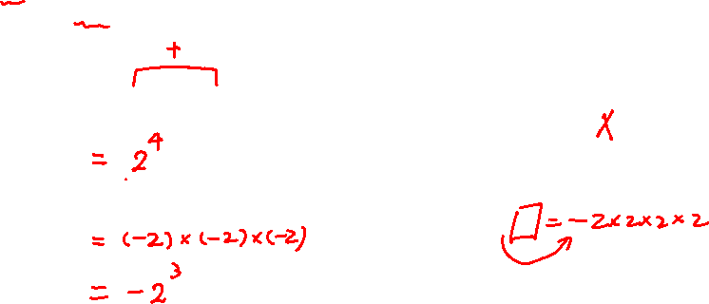
底數為負數
(負數)^{偶數} = 正數；(負數)^{奇數} = 負數
(–2)⁴
= (–2) × (–2) × (–2) × (–2)
?
(–2)⁴ = –2⁴ 嗎?
(–2)³
–2⁴
Notes:
當底數為負數時，例如
(負2) 的四次方就是 四個 -2 的連乘 <動>
前面學過，兩個負數相乘是正數，所以偶數個負數相乘也會正數
所以最後結果是正的 2 的 4 次方。
如果是奇數次方的話，例如 負 2 的 3 次方，
那麼根據定義就是 3 個 (-2) 的連乘，
它的結果當然就是 負數，也就是 -2^3。
那有個一問題<動>
這一個 -2 的 4 次方，跟上面的 括號 負 2 的四次方一樣嗎? <動>
是不一樣的，
因為沒有括號的時候，
要先看 2 的 4 次方，再取負的，也就是 2 x 2 x 2 x 2 再帶上負號
跟上面不一樣喔

Slide 3
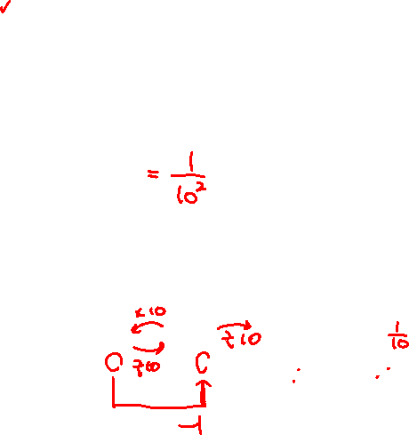
10 的乘方
(1) 10⁰ = 1
(2) n 為正整數，則 10^{–n} =
1
10^{n}
10^{–2}
位名 | 萬位 | 千位 | 百位 | 十位 | 個位 | 十分位 | 百分位
位值 | 10000 | 1000 | 100 | 10 | 1 | 0.1 | 0.01
10 的次方 | 10⁴ | 10³ | 10² | 10¹ | 10⁰ | 10^{–1} | 10^{–2}
Notes:
這一頁我們討論 10 的乘方，
如果指數是正整數，那就回到乘方的定義，
規定 10 的零次方就等於 1，
而10 的負整數次方呢? 就是 10 的 n 次方分之一，
例如 10 的 -2 次方就是 10 的 2 次方分之一
老師大略說明一下為什麼這樣定義是合理的，<動>
小學學過位名和位值，而位直可以用 10 的乘方來表示，
例如 一萬就是 10 的 四次方
從這個表可以看到
從 10 的 1 次方變成 10 的2 次方，是 10 x 10 <要在表格中 寫出>，次方 +1
反過來 100 / 10 就是10 的 2 次方的次方 – 1
10 再除以 10 就是再減 1 = 10 的零次方 = 1
再除以 10 就是 10 的 -1，等於 1 除以 10，十分之一
10 的 -2 次方就是 1 / 100，100 分之 1
每當位值變大，例如十位變百位
位值會乘以 10，指數就會加 1，
反過來，位值變小，例如 百位變十位
位值除以 10 ，指數就會減1，
所以 10 的零次方就是 1 很合理
再往小數過去就是負數指數了，
十分位 這個 0.1 就對應到 10 的指數從 0 減 1，也就是 -1 次方，
而 0.1 就是 1/10，
所以剛剛 10 的 -2 次方就是這個百分位的位值 0.01 = 1/10^2
要記得 指數是負數代表著是 倒數的意思 而不是這個數是負的喔..

Slide 4
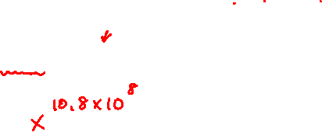
科學記號
將一個正數寫成 a × 10^{n} 的形式，其中 1 ≤ a < 10，n 為整數
光速：1.08 × 10⁹ = 1080000000 Km / hr
Notes:
在科學上我們常常用科學記號來表示很大或很小的正數
例如光速每小時 1.08 乘以 10 的 9 次方 公里，也就是 108 後面有 7 個 0
這樣的好處就是一眼就可以從 10 的 9 次方看到這個數字有多大，
不用一個一個數還容易看錯
為了讓 10 的 9 次方可以直接代表數的大小，
這裡的 a 必須介於 1<= a < 10 之間
因此， 10.8 x 10^8 就不是科學記號的表示方式
在科學上我們常常用科學記號來表示很大或很小的正數
例如每小時 1.08 乘以 10 的 9 次方 公里 就是光速的科學記號形式，
注意科學記號前面的這個 a 介於 1 和 10 之間，不會等於 10，
在這個例子中就是 1.08，為什麼要介於 1 和 10 之間呢?
因為這樣乘以 10 的乘方時就不會牽涉到進位
這時候只要看 10 的指數部分就可以知道這個數的大小規模 ，
也就是 10 倍、百倍、千倍的關係，
例如這個 1.08 x 10^9 以及 <手寫> 10.8 x 10^8，
前面沒有在 1~10之間，所以他不是科學記號
這兩個數的大小就不容易直接從 10 的指數觀察出來。
所以科學記號的好處在於，可以很簡潔 <動> 的表示一個數字，
以及從 10 的指數馬上就可以判斷出這個數的大小規模 <動>

Slide 5
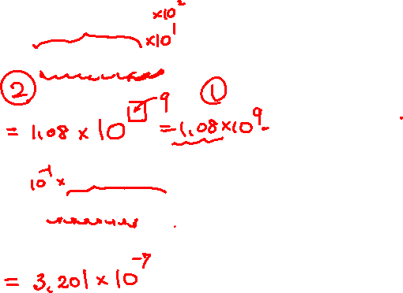
如何寫成科學記號
1080000000
a × 10^{n}，1 ≤ a < 10
0.0000003201
Notes:
剛剛學到科學記號可以很簡潔的表示任何一個正數，
那麼要如何把一個數寫成科學記號呢?
老師還是以剛剛光速為例，
1. 因為科學記號的 a 要介於 1<= a < 10 之間 (因為亦表達這句，就要有科學記號的定義提示方塊)
所以就要寫成 1.08 x 10 的幾次方 (次方的部分可以用手寫方框)
2. 開始從最右邊開始往左移動位置
再看一個很小的正數的例子，
在給規則之前，我們先看看這個科學記號如何乘開，
從位值的觀念知道 10 的 9 次方代表 1 後面有 9 個 0，<動>
這樣就很容易知道是 108 後面在加上 7 個 0 。
所以，如果一開始就拿到這麼長的數字，
我們就只要先將這個 108，寫成 1.08，
然後再看這個 1 的位值是 10^9，就可以寫成 1.08 x 10^9 了。
先將 3201 寫成 3.201，然後看一下 最左邊這個 3 的位值是 10^-7，
這樣這個數的科學記號就表達成 3.201 x 10^-7
我們整理一下剛剛的步驟，
第一步，從最左邊不是 0 到最右邊不是 0 之間的數 寫成 1~10 之間的數
第二步，乘以最左邊不是 0 的數。

Slide 6
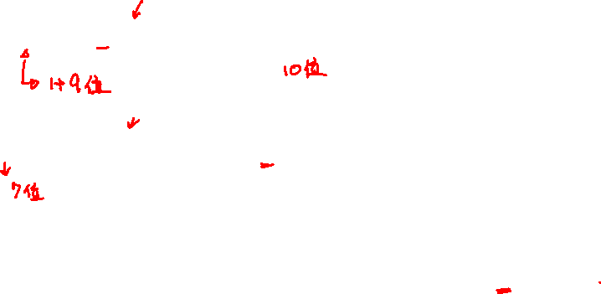
科學記號與位數
n 為正整數，則 a × 10^{n} 為 (n + 1) 位數
n 為正整數，則 a × 10^{–n} 從小數點後第 n 位開始不是 0
1.08 × 10⁹ = 1080000000
3.201 × 10^{–7} = 0.0000003201
1.08 × 10⁹
3.201 × 10^{–7}
第 9 + 1 位
小數點後第 7 位
Notes:
還記得剛剛將數字用科學記號表達時，
10 的指數跟什麼有關嗎? 跟位數有關，
這個 10 的 9 次方，
代表 1 後面有 9 個 0，
也就是這個 1 是從整數位算起的第 1+9 位，
也就是 (指數 + 1) 位
也就是這一個數字是 10 位數。
小數也是類似的 <動>
這個 -7 代表著這個 3 是小數點後第七位開始不是 0 ，是 3，
所以科學記號很方便我們判斷位數 <動>
指數是 正整數 ，例如 9，就代表整個數是 9 + 1 位，
指數是 負整數，例如 -7，就代表這個數小數點後第 7 位開始不是 0，是這一個 3。

Slide 7
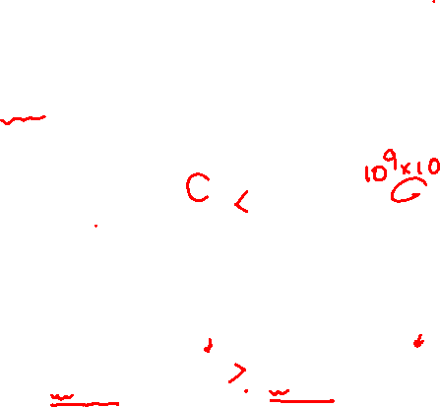
科學記號比大小
先比較指數，若指數相同，則比較前面的數字。
3.201 × 10⁹ 2.55 × 10¹⁰
3.201 × 10^{–7} 2.55 × 10^{–7}
Notes:
這一頁我們來看如何使用科學記號來比較大小，老師還是用例子來講解
10 的 10 次方，就是 10 的 9 次方再乘以 10
很明顯的，多了一位數，當然就比較大，
因為前面的 3.201 和 2.55 的數字都是個位數，不會改變實際的位數
<動>
如果位數一樣呢?
例如這兩個數，都代表小數點後第七位開始不是 0，
一個是 3 開頭、一個是 2 開頭，
3 當然是大於 2 的。
所以利用科學記號比較兩個數字的大小時，
先看指數 <畫完指數，還要回頭圈兩個指數>，
若指數相同，那就比較前面的數的大小。<回頭在數字用藍色畫線>
利用剛剛位數的觀念就可以很快速的判斷兩個科學記號所代表的數的大小喔，
例如這兩個數，這個是 9 次方，代表十位數、
右邊這個是 10 次方，代表這個數是 十一位數，
十位數當然是比十一位數來得小。
<動>
如果位數一樣呢?
例如這兩個數，都代表小數點後第七位開始不是 0，
一個是 3 開頭、一個是 2 開頭，
3 當然是大於 2 的。
所以利用科學記號比較兩個數字的大小時，
先看位數，若位數相同，那就比較最左邊的數的大小。

Slide 8
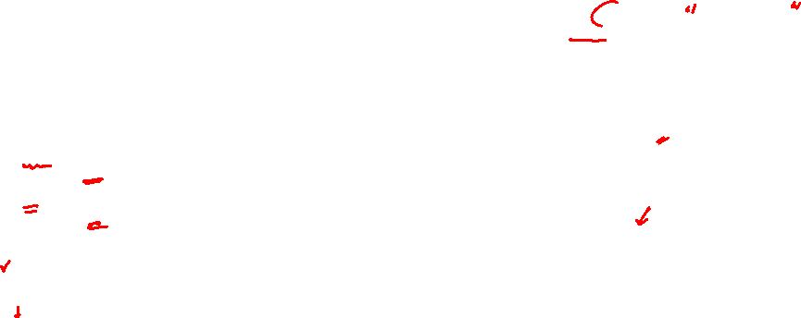
重點整理
乘方
科學記號表示法
1. 定義：
a × a × … × a = a^{n}
1. 正數可表達為 a × 10^{n}，其中 1 ≤ a < 10，n 為整數
指數
底數
2. 科學記號與位數： (n 為正整數)
(1) a × 10^{n} 為 (n + 1) 位數
(2) a × 10^{–n} 小數點後第 n 位開始不為 0
n 個
(負數)^{偶數} = 正數
2.
(負數)^{奇數} = 負數
3. 利用科學記號比較大小
3.201 × 10⁹ < 2.55 × 10¹⁰ (比較指數)
3.201 × 10^{–7} > 2.55 × 10^{–7} (指數相同，比前面數字)
3. 10⁰ = 1
10^{–n} =
1
10^{n}
Notes:
這一個單元老師介紹了乘方
就是同一個數連乘可以用 a 的 n 次方來表示，
其中 a 稱為底數、n 稱為指數。
當底數是負數時，由符號法則知道 指數偶數 結果為正數
指數奇數結果為負數
另外我們定義了 10 的 0 次方為 1，10 的負 n 次方就是 10 的 n 次方分之一
接著，每個正數都可以表達成科學記號，
形式是 介於 1 到 10 之間 的數乘以 10 的整數次方。
這個指數會方便我們觀察到整個數的位數
進而很容易地看出大小關係。

